Slide 1


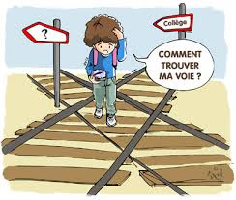
Mardi 21 novembre 2023
Collège Marcelle Baron
Mme ETIENNE
Psychologue de l’Education Nationale
– Spécialité Conseil en Orientation -
Notes:
<numéro>
<numéro>

Slide 2



Au Collège Marcelle Baron :
Lundi
Rdv à prendre à l’accueil
Au CIO (Centre d’Information et d’Orientation) de Châteaubriant :
02.40.81.14.09
Entretiens individuels sur rendez-vous
->Mme ETIENNE : le Mardi après-midi
Permanences Mme ETIENNE pendant les vacances de Noël : 3 et 4 janvier
Notes:
<numéro>
<numéro>

Slide 3

Quels sont les choix à faire en 3ème ?
Objectifs de la réunion ?
Contenu des voies d'orientation
après la 3ème
Les temps forts
de l’orientation
Notes:
<numéro>
<numéro>

Slide 4
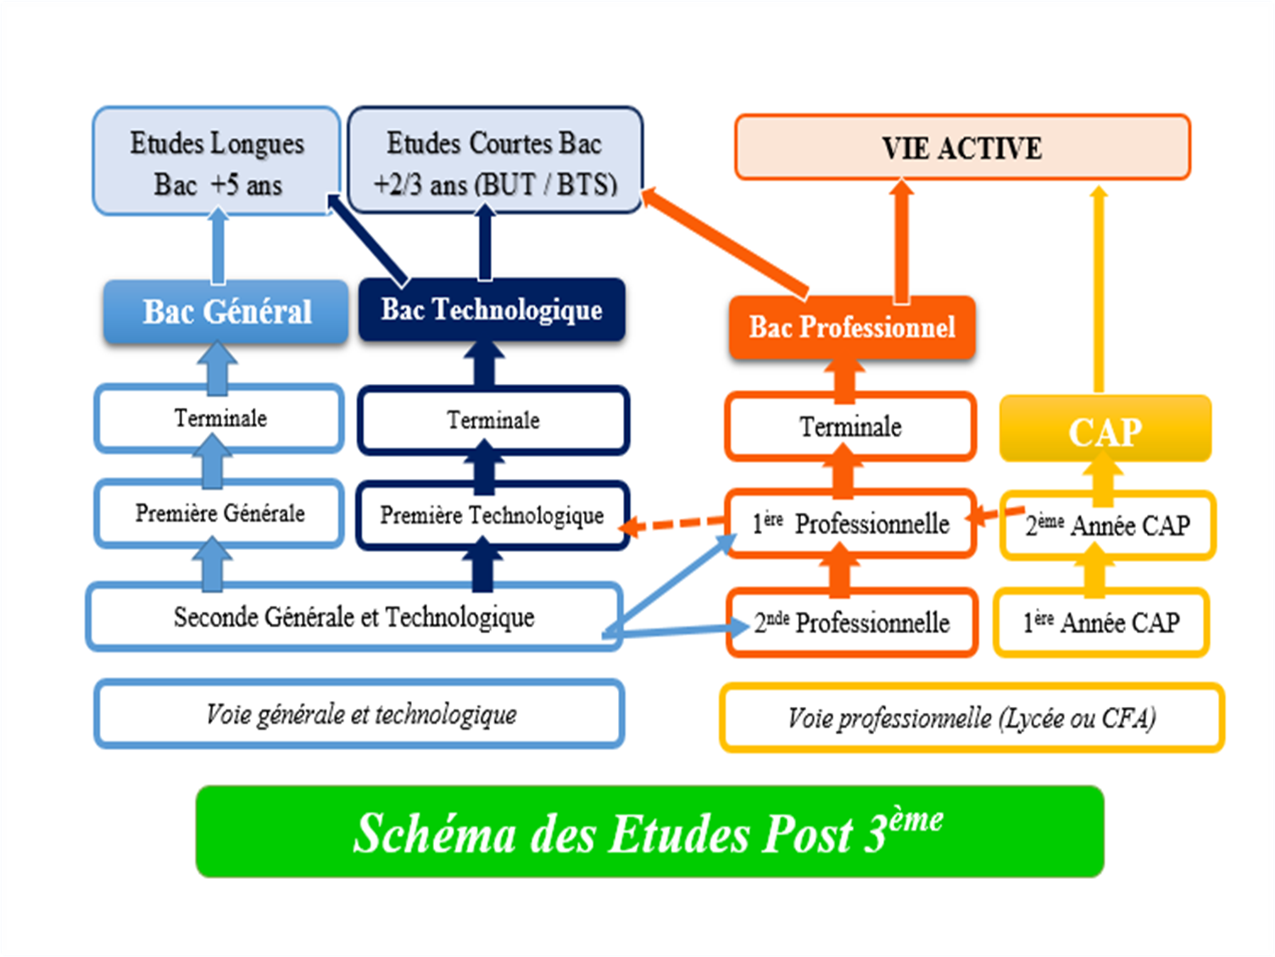
Voie Générale et Technologique
Voie professionnelle (lycée ou CFA)
Notes:
<numéro>

Slide 5

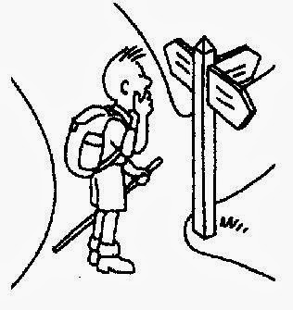
Calendrier et Procédures
(Orientation et affectation)
Notes:
<numéro>
<numéro>
<numéro>
<numéro>
<numéro>
<numéro>

Slide 6

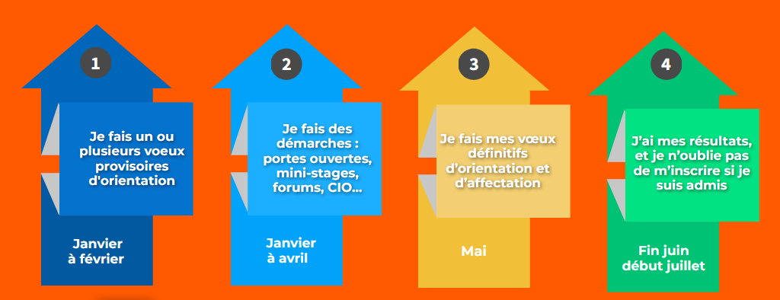
Calendrier et Procédures
(Orientation et affectation)
Notes:
<numéro>
<numéro>
<numéro>
<numéro>
<numéro>
<numéro>

Slide 7

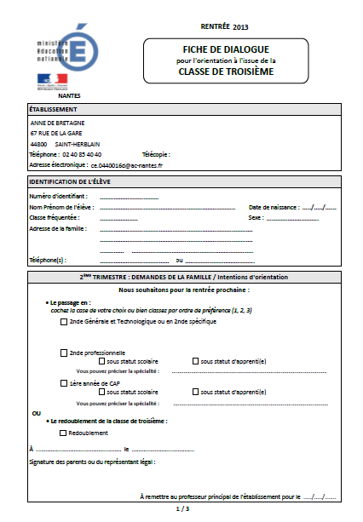
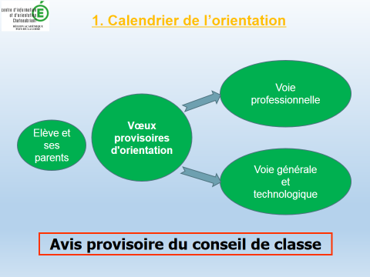
Calendrier de l’Orientation
Fin du 2èmetrimestre
Notes:
<numéro>

Slide 8
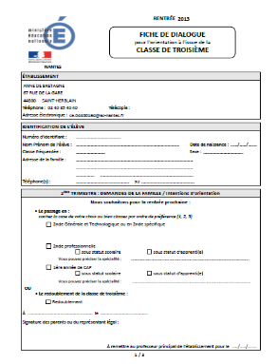
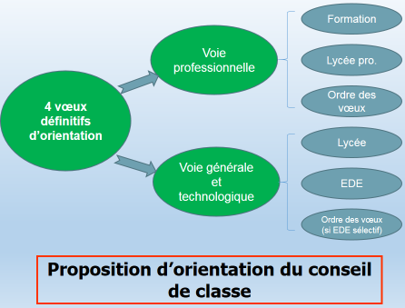
Calendrier de l’Orientation
Fin du 3ème trimestre
10
Réfléchir à un Enseignement optionnel
Notes:
<numéro>

Slide 9
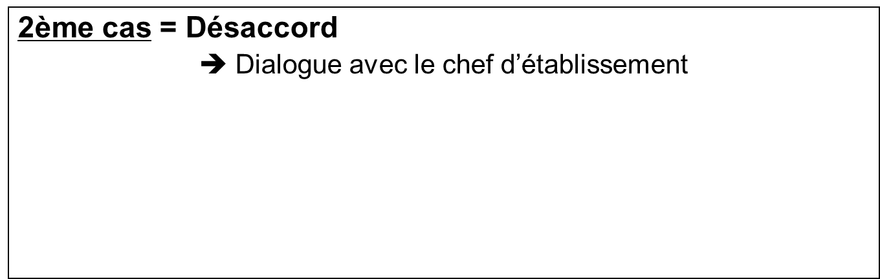

Proposition d’orientation / Avis de la famille
1er cas = Accord
➔ Décision d’orientation puis procédure d’affectation
Accord
➔ procédure d’affectation
Toujours désaccord
➔ procédure d’appel de la famille
Début Juillet : Inscription en lycée (GT ou LP)
Apprentissage : avoir trouvé un employeur
Notes:
<numéro>

Slide 10
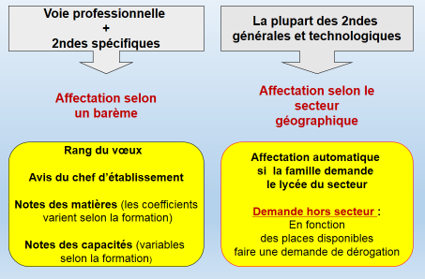
Les Procédures d’Affectation
2 types de procédures :
Notes
Compétences
Capacités
Les coefficients varient selon la formation
Notes:
<numéro>

Slide 11
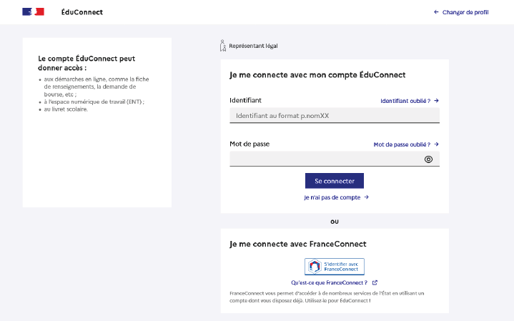
« Service en ligne Orientation »
Notes:
<numéro>
<numéro>

Slide 12

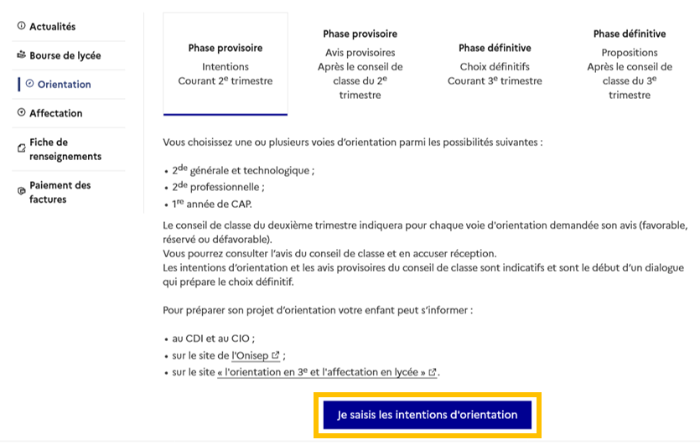
« Service en ligne Orientation »
Notes:
<numéro>
<numéro>

Slide 13


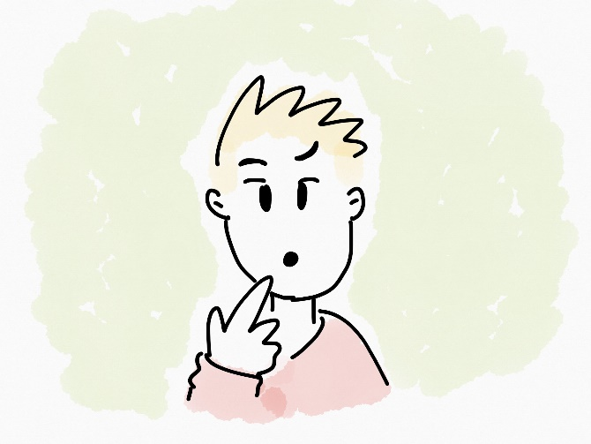
Voies d’orientation
Notes:
<numéro>
<numéro>
<numéro>
<numéro>
<numéro>
<numéro>

Slide 14

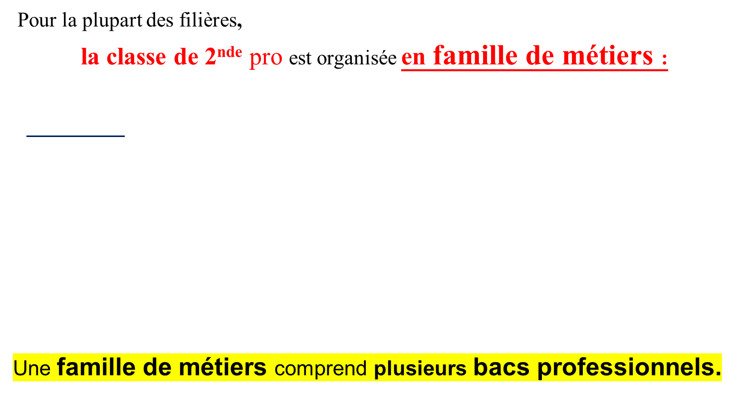
La Voie professionnelle
Quelques exemples :
Métiers de la construction durable, du bâtiment et des travaux publics ( → bac pro Aménagement finitions du bâtiment/ bac pro Ouvrages du bâtiment : métallerie/ bac pro Travaux publics…)
Métiers de la gestion administrative, du transport et de la logistique ( → bac pro Assistance à la gestion des organisations et de leurs activités/ bac pro logistique/ bac pro Organisation de transport de marchandises)
Métiers de la relation client (→bac pro métiers du commerce et de la vente/ bac pro Accueil)
- Métiers du numérique et de la transition énergétique
Notes:
<numéro>
Métiers de la construction durable du bâtiment et des travaux publics
Cette famille comprend 6 baccalauréats professionnels dont 1 à 3 options : TRAVAUX PUBLICS
TECHNICIEN DU BÂTIMENT : ORGANISATION ET RÉALISATION DU GROS OEUVRE
INTERVENTIONS SUR LE PATRIMOINE BÂTI, OPTION A MAÇONNERIE
INTERVENTIONS SUR LE PATRIMOINE BÂTI, OPTION B CHARPENTE
INTERVENTIONS SUR LE PATRIMOINE BÂTI, OPTION C COUVERTURE
MENUISERIE ALUMINIUM-VERRE
AMÉNAGEMENT ET FINITIONS DU BÂTIMENT
OUVRAGES DU BÂTIMENT : MÉTALLERIE
Métiers de la gestion administrative, du transport et de la logistique
Cette famille comprend 3 baccalauréats professionnels : GESTION-ADMINISTRATION
LOGISTIQUE
TRANSPORT
Métiers de la relation client
Cette famille comprend 2 baccalauréats professionnels dont un à deux options: METIERS DU COMMERCE ET DE LA VENTE, OPTION A ANIMATION ET GESTION DE L’ESPACE COMMERCIAL
OPTION B PROSPECTION CLIENTELE ET VALORISATION DE L’OFFRE COMMERCIALE
METIERS DE L’ACCUEIL
<numéro>

Slide 15
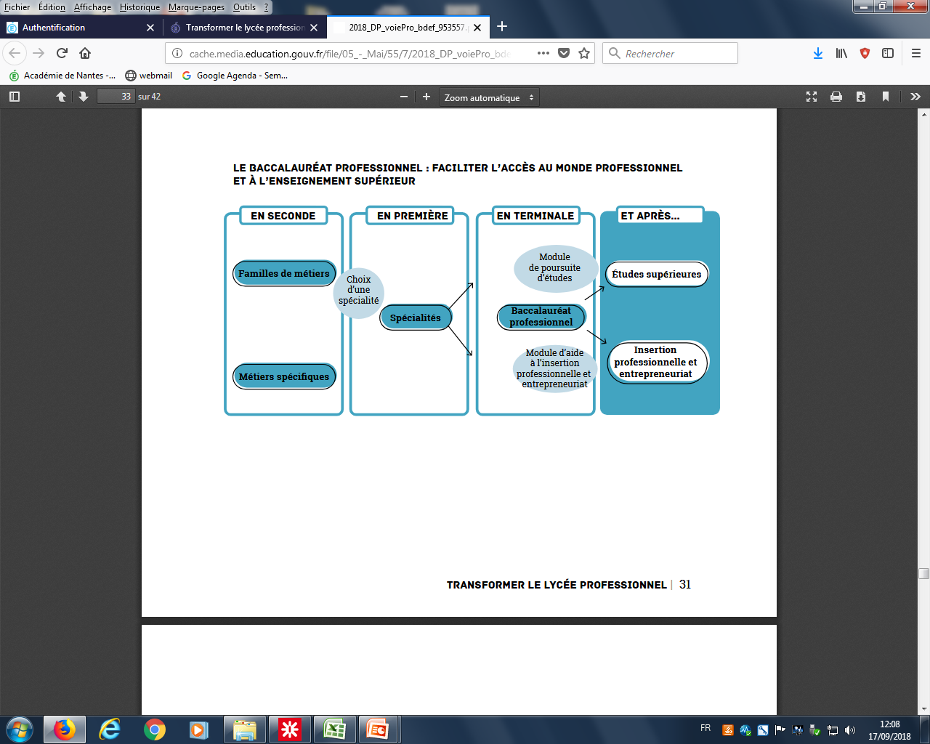
La Voie professionnelle
Notes:
<numéro>
Métiers de la gestion administrative, du transport et de la logistique
Cette famille comprend 3 baccalauréats professionnels :
GESTION-ADMINISTRATION
LOGISTIQUE
TRANSPORT
FIN DE 2NDE FAIRE UN CHOIX PARMIS CES 3 BACS
<numéro>

Slide 16


La Voie professionnelle
enseignement professionnel (60% du temps)
> acquisition de connaissances et de savoir faire
enseignement général et technologique articulés autour de l’enseignement professionnel
T.P. au lycée / mises en situation en entreprise (stages)
Notes:
<numéro>
<numéro>

Slide 17
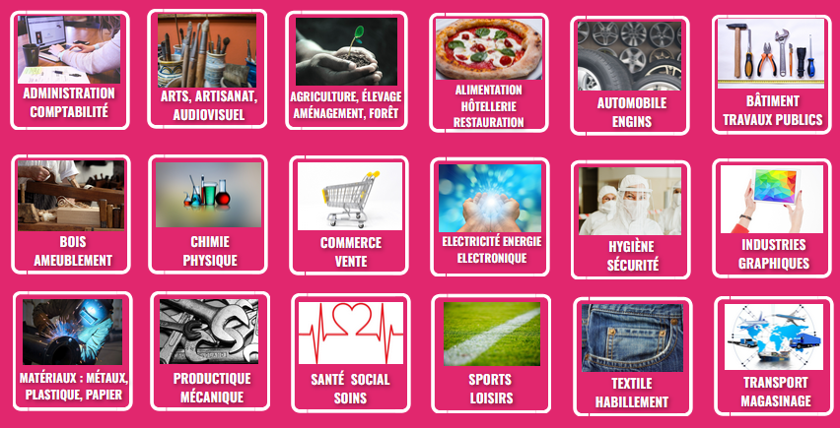
Domaines PROFESSIONNELS
      plus de 80 Bacs Pros
plus de 200 CAP
Notes:
<numéro>
<numéro>

Slide 18

CAP ou BAC PRO
DIFFÉRENCES
CAP
Prépare à un métier précis
( CAP Ebéniste, Charpente,
Cuisine…)
BAC PRO
Dispense une formation dans un domaine
d’activité.
Il peut être un tremplin pour une poursuite
d’études.
Certaines formations professionnelles ont plus de demandes que de places…
→ Sélection sur dossier de 3ème
Notes:
<numéro>
<numéro>

Slide 19
CAP ou BAC PRO
EXEMPLES
En fonction du domaine professionnel
2nde pro métiers de la relation client au Lycée N. Mandela à Nantes :
taux de pression: 14,89
2nde pro Plastiques et composites au Lycée Savarières à St Sébastien sur Loire :
taux de pression: 0,83
En fonction de l’établissement
2nde pro ASSP* au Lycée MOQUET- LENOIR à Châteaubriant :
taux de pression: 2,27
2nde pro ASSP* au lycée Léonard DE VINCI à Nantes :
taux de pression: 5,47
*ASSP : Accompagnement Soins et Services à la Personne
Taux de pression : Chiffres juin 2022
Notes:
<numéro>
<numéro>

Slide 20

Préparation d’un CAP ou BAC PRO
Lycée professionnel
Apprentissage
Sous statut scolaire
(donc vacances scolaires)‏
Enseignement professionnel
au LP et en stage
12 semaines en CAP
22 semaines en Bac pro
Inscription dans un LP public par l'intermédiaire du collège
-Taux plus élevé de poursuite d'études
Sous statut salarié
(donc 5 semaines de congés payés)
Enseignement professionnel chez un employeur.
(Enseignement général et technique au CFA)‏
Le jeune et sa famille doivent trouver une entreprise qui se charge de l'incription en CFA.
-Salaire (25% du smic la 1ère année)
-Expérience du monde du travail
Au vu de la difficulté de trouver une entreprise,
faire des voeux en Lycée Professionnel
par sécurité
Notes:
<numéro>
<numéro>

Slide 21
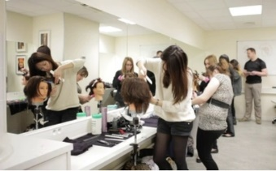
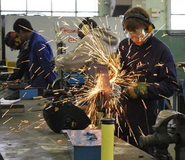
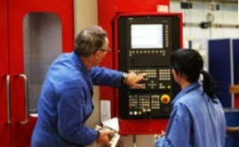
Important
Les mini-stages en LP
C’est découvrir
une voie professionnelle,
un lycée professionnel,
pendant une demi-journée sur temps scolaire.
Les portes ouvertes
Notes:
<numéro>

Slide 22


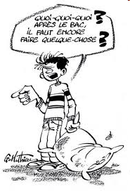
CHOISIR LA VOIE GENERALE ET TECHNOLOGIQUE
Notes:
<numéro>

Slide 23
Classe de seconde générale
et technologique
approfondissement des matières générales de 3e
Enseignements
Enseignements Communs : 26h
Français Histoire-géographie LVA et LVB (enveloppe globalisée) Sciences économiques et sociales Mathématiques Physique-chimie Sciences de la vie et de la Terre Éducation physique et sportive Enseignement moral et civique Sciences numériques et technologie | 4 h 3 h 5 h 30 1 h 30 4 h 3 h 1 h 30 2 h 18 h annuelles 1 h 30
Accompagnement personnalisé Accompagnement au choix de l’orientation Heures de vie de classe
Notes:
<numéro>

Slide 24
Classe de seconde générale et technologique
approfondissement des matières générales de 3e
Enseignements Optionnels
1 enseignement général au choix parmi : Langues et cultures de l’Antiquité : latin ou grec Langue vivante Arts : arts plastiques ou cinéma-audiovisuel ou danse ou histoire des arts ou musique ou théâtre Éducation physique et sportive Arts du cirque Écologie-agronomie-territoires-développement durable (Lycée agricole) 1 enseignement technologique au choix parmi : Management et gestion Santé et social Biotechnologies Sciences et laboratoire Sciences de l’ingénieur Création et innovation technologique Création et culture – design Hippologie et équitation ou autres pratiques sportives (f) Pratiques sociales et culturelles (f) Pratiques professionnelles (f) | 3 h 3 h 3 h 3 h 3 h 6 h 3 h 1 h 30 1 h 30 1 h 30 1 h 30 1 h 30 1 h 30 6 h 3 h 3 h 72 h annuelles
Enseignements optionnels au :
lycée Camille Claudel (Blain)
lycée Caroline Aigle (Nort sur Erdre)
Notes:
<numéro>

Slide 25
BAC GÉNÉRAL ou TECHNOLOGIQUE
RESSEMBLANCES
- Se préparent en LGT ou LPO
Ne préparent pas à un diplôme professionnel
- Nécessitent de poursuivre dans l’enseignement supérieur
DIFFÉRENCES
BAC GÉNÉRAL
BAC TECHNOLOGIQUE
Enseignements théoriques et abstraits
réfléchir / analyser / synthétiser
argumenter / rédiger
travail personnel important
Préparent plutôt aux études longues
1/3 enseignement général et 2/3 enseignement technologique
Observer / expérimenter
projets concrets / travailler en groupe
8 séries
Préparent plutôt aux études courtes
Notes:
<numéro>
<numéro>

Slide 26
Etudes longues :
université
grandes écoles - écoles spécialisées
Etudes courtes :
B.T.S - B.U.T
Baccalauréat technologique
Baccalauréat général
Enseignements de spécialités
STI2D –STD2A- STMG – ST2S- STL – STAV- STHR- S2TMD
Objectif:
Approfondir sa culture générale.
Avoir des bases permettant
d’intégrer différents domaines.
Objectif:
Donner du sens aux apprentissages
par une culture générale, et
spécialisée dans un domaine
fondée sur le sens pratique et
du concret.
Seconde générale et technologique
Notes:
<numéro>
<numéro>

Slide 27
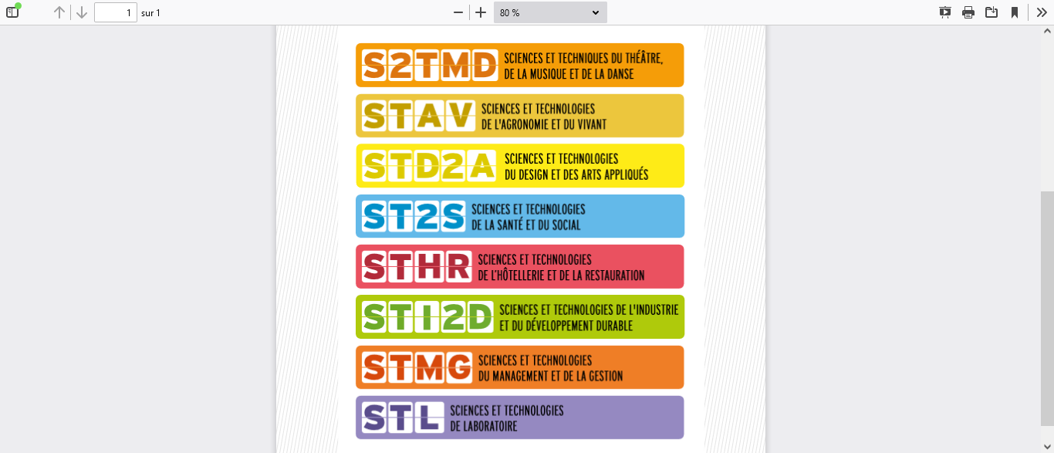
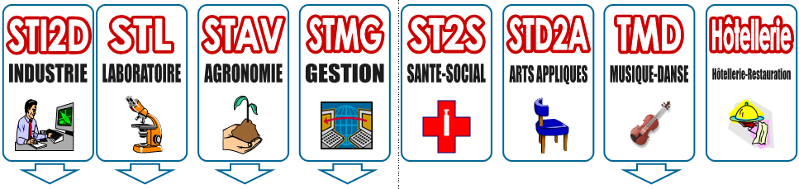
Huit séries de Bacs Technologiques
La voie technologique
c’est :
Choisir
un domaine d’activité
Notes:
<numéro>
<numéro>

Slide 28
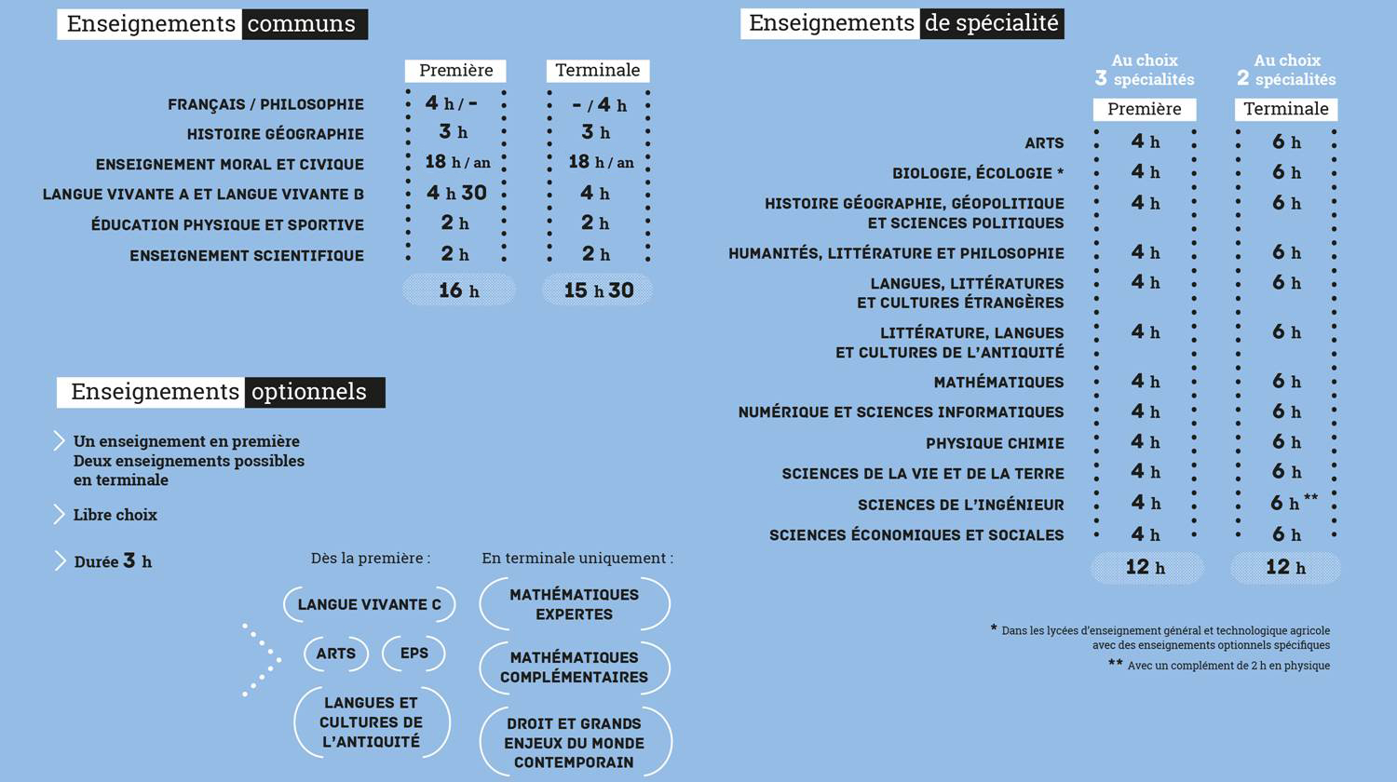
La Première et Terminale en voie Générale
Notes:
<numéro>

Slide 29

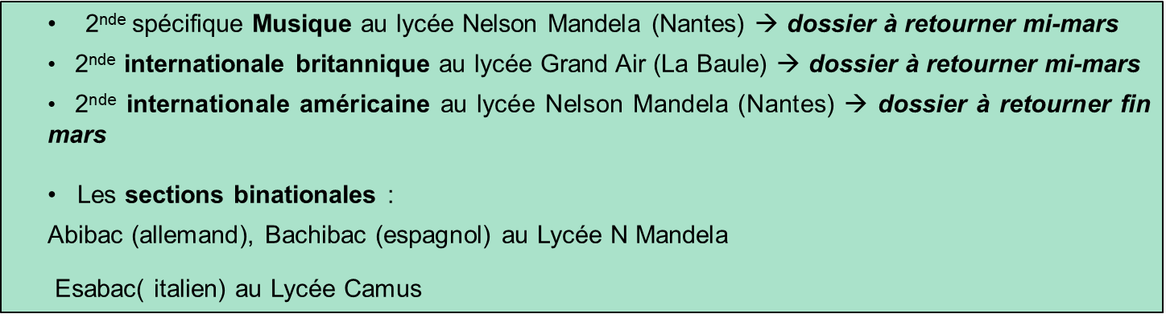
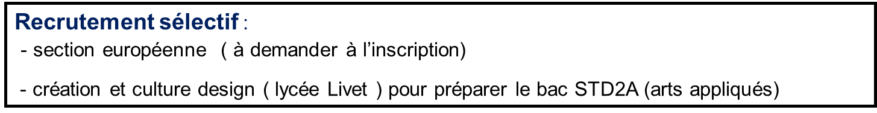
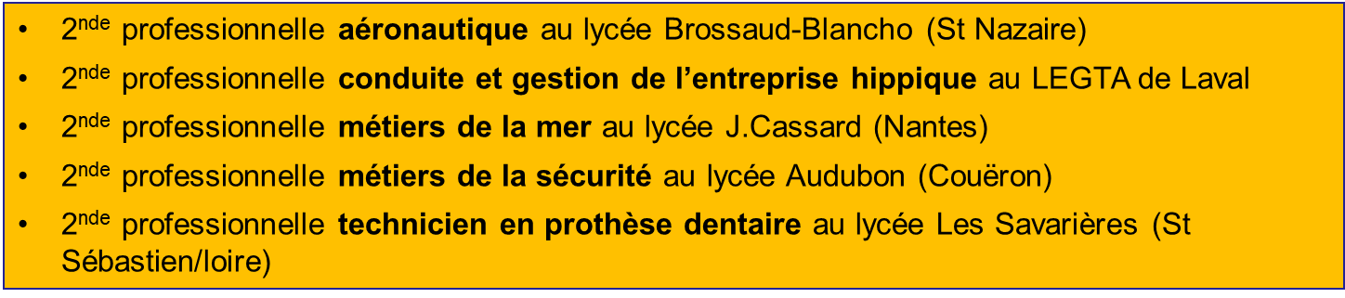
  Dossiers spécifiques
Notes:
<numéro>
<numéro>

Slide 30

Les portes ouvertes
Lycée Camille - Claudel Blain | 19 janvier fin de journée
Lycée Caroline Aigle - Nort/Erdre | 17 février
Lycée Arago Nantes (Numérique/ Electricité / Menuiserie) | 18 mars 9h-16h
Lycée Nicolas Appert Orvault (2nde STHR, Cuisine, Service)
 | 10 février 9h-16h
Lycée J Rieffel St Herblain / Grand Blottereau Nantes Agriculture/ Production horticole/ Aménagements paysagers | 9 février 17h-20h 10 février 9h-13h
Lycée Moquet-Lenoir Châteaubriant Commerce/ restauration/ soins et services à la personne/ métallurgie / automobile/ conduite routière / électricité | 4 février 9h-16h
Lycée polyvalent de Pontchâteau (LP Les 3 Rivières) Aéronautique / Relation client / Electricité /Communication visuelle/ chaudronnerie | 16 mars 9h-13h (visite du lycée journé
Lycée Michelet Nantes Métiers de la construction (peinture – menuiserie – gros œuvre…) Géomètre/ Travaux publics
CFA du bâtiment st Herblain | 6 décembre 13h30-16h30 10 février 9h-16h
CFA Intelligence Apprentie Nantes Commerce/ fleuriste/ sécurité | 9 décembre 9h-12h30 10 février 9h-17h
CFA de la coiffure et esthétique St Herblain | 9 décembre 9h-12h 27 janvier 9h-12h
CFA URMA (CIFAM) Ste Luce s/ Loire et St Nazaire alimentation/restauration / mécanique/ métiers d’arts | 10 février 9h -17h
Notes:
<numéro>

Slide 31




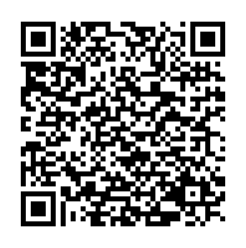




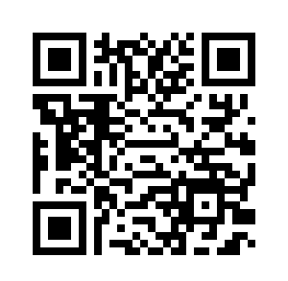


Pour en savoir plus…
Sites Internet : :
https://www.choisirmonmetier-paysdelaloire.fr/
https://choisirmonapprentissage-paysdelaloire.fr
Vous pouvez
dès à présent la consulter:
Les revues parcours empruntables au CDI
Notes:
<numéro>
<numéro>

Slide 32
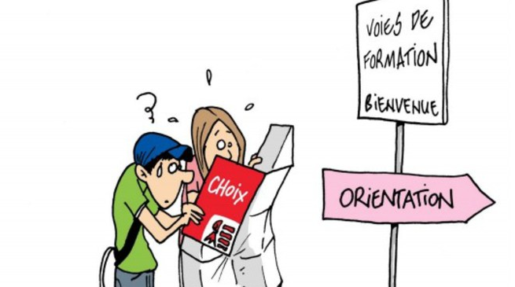
Merci de votre attention.
Notes:
<numéro>

